Slide 1
Тема 2. Модели социально-экономических систем и роль государства в их формировании
Лекция 2.

Slide 2
Вопросы
Типы экономических систем
Шведская модель
Американская модель
Белорусская модель

Slide 3
1.

Slide 4
Тип системы
Абстрактная мысленная конструкция, с которой сопоставляются изучаемые объекты по ряду критериев, фиксируются их сходства и различия, вычленяются системообразующие связи, структурные уровни

Slide 5
По характеру собственности и производственных отношений(Маркс К.)
Пять способов производства
Первобытнообщинный
Рабовладельческий
Феодальный
Капиталистический
коммунистический

Slide 6
По способу координации экономической деятельности

Slide 7
Два способа координации экономической деятельности в экономических системах
рынок (Рыночная координация имеет место тогда, когда покупатели и продавцы обмениваются друг с другом товарами(продуктами, ценными бумагами, трудом и т. д.) на основе колебания цены).
иерархия ( -это способ достижения координации, в котором индивидуальные действия подчинены инструкциям центральной власти).

Slide 8
Типы экономических систем (критерий – координация экономической деятельности)
Чистый капитализм (рынок совершенной конкуренции);
Административно-командная экономика;
Смешанная экономика;
Традиционная экономика.

Slide 9
Определение рынка
Рынок представляет собой либо место, либо сферу, где покупатели и продавцы находятся в контакте, в результате которого устанавливается цена на товар.

Slide 10
Субъекты рынка (рыночные агенты)
домашние хозяйства,
фирмы,
государственные(правительственные) агенты.

Slide 11
Рыночная система
представляет собой совокупность хозяйствующих субъектов и институтов для их функционирования.
Институты – это правила игры в экономике и правила поведения в обществе.(Формальные, неформальные и механизмы принуждения)

Slide 12
Основы функционирования рыночной системы
Мотивационную основу для принятия решений и их осуществления хозяйствующими субъектами составляет частная собственность и право.
Интеграционную и информационную основу рыночной системы представляет свободное колебание спроса, предложения и цен.
Организационную основу представляет товарное производство

Slide 13
Административно-командная экономика (черты)
В структуре собственности большую долю занимает государственная собственность;
Большое присутствие государства в системе управления экономикой;
Планирование производственной деятельности из единого центра (Госплан);
Продукция распределяется из единого центра (Госснаб) почти без участия рынка;
Распределение без больших социальных разрывов

Slide 14
Смешанная экономика
Множество форм собственности;
Присутствие государственной собственности , но в разных пропорциях по странам;
Наличие государственного регулирования, которое носит как правило, индикативный характер;
В распределении доходов допускается разрыв. В ЕС 1:5, в других странах – 1: 20. Существует неравенство в распределении.

Slide 15
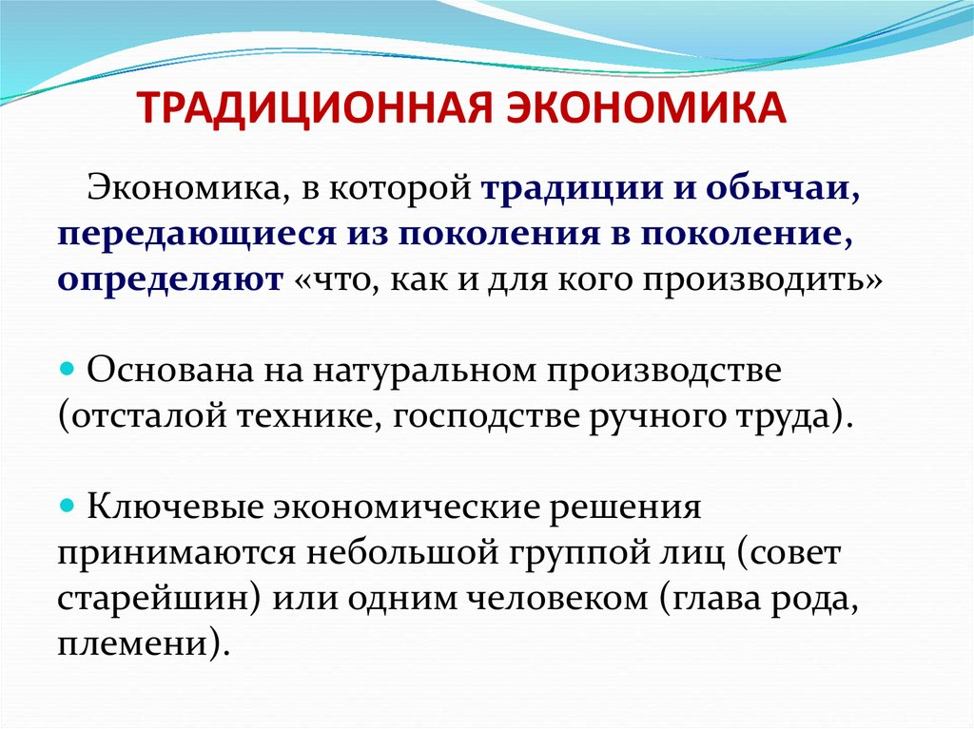

Slide 16
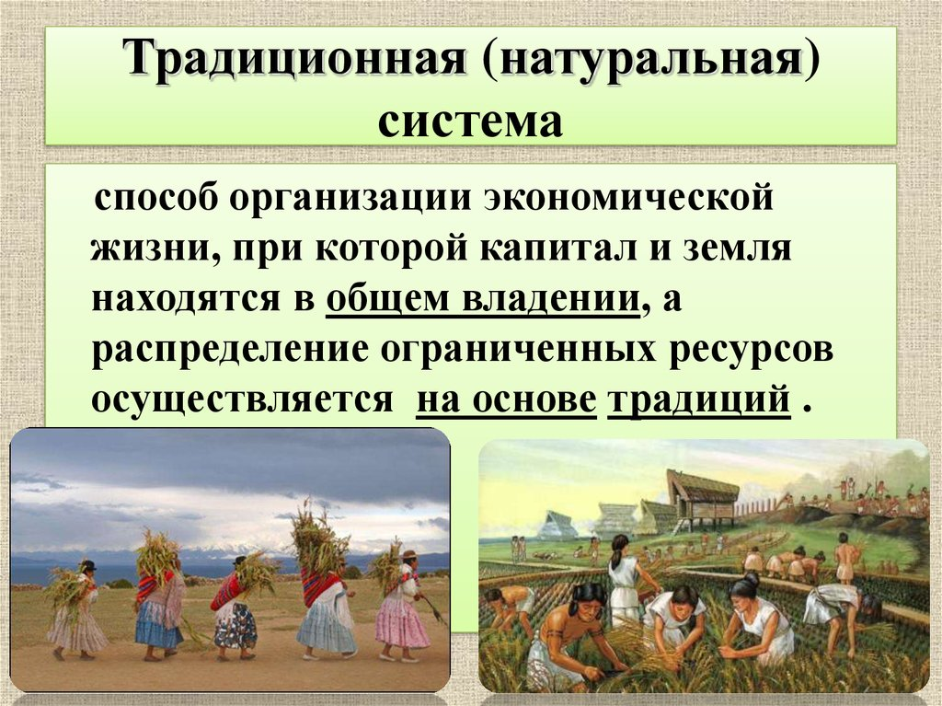

Slide 17
2.

Slide 18
Социально-экономическая модель
социально-экономическая модель – это совокупность взаимозависимых элементов, описывающая с помощью множества экономических показателей хозяйственное устройство страны.

Slide 19
Европейская модель
Европейская модель развития является одной из основных моделей рыночной экономики. Она характеризуется сочетанием свободного рынка и социальной защиты.
Основные черты европейской модели:
1. Социальная защита: Европейская модель стремится обеспечить социальную справедливость и защиту прав граждан. Она предоставляет широкий спектр социальных услуг, таких как здравоохранение, образование, пенсии и пособия по безработице. Это помогает снизить неравенство и обеспечить социальную стабильность.
2. Регулирование рынка: Европейская модель предполагает активное государственное вмешательство в экономику. Государство регулирует рынок, чтобы предотвратить монополии, защитить права потребителей и обеспечить справедливую конкуренцию. Оно также может вводить налоги и субсидии для поддержки определенных отраслей и социальных программ.

Slide 20
Продолжение
3. Коллективные переговоры: В европейской модели работодатели и профсоюзы ведут коллективные переговоры о условиях труда и заработной плате. Это помогает достичь согласия и установить справедливые условия труда для работников.
4. Инвестиции в образование и науку: Европейская модель придает большое значение образованию и науке. Государство инвестирует в образовательные программы и исследования, чтобы обеспечить высокий уровень квалификации рабочей силы и стимулировать инновации.
5. Устойчивое развитие: Европейская модель стремится достичь устойчивого развития, учитывая экологические и социальные аспекты. Она поддерживает экологические стандарты и инвестиции в возобновляемые источники энергии.
Европейская модель имеет свои преимущества и недостатки. Она способствует социальной справедливости и стабильности, но может быть менее гибкой и менее конкурентоспособной по сравнению с другими моделями развития.

Slide 21
Шведская модель
В 1950-х Швеция была в среднем на 20% богаче стран ОЭСР. К началу 90-х она растеряла все свои преимущества. При росте населения Швеция умудрилась потерять за 40 лет полмиллиона рабочих мест. А реальная заработная плата стагнировала с 1973 по 1995 гг.

Slide 22
На сегодняшний день уровень налоговой нагрузки в Скандинавии - один из самых высоких в мире. По данным KPMG на 2012г., именно государства этого региона входят в число стран с наиболее высокой предельной ставкой налогообложения, которая в Швеции составляет 56,6% от дохода самых богатых граждан, в Дании - 55,4%, в Финляндии - 49%, в Норвегии - 47,8% и в Исландии - 46,2%.

Slide 23
Тем не менее жители готовы делиться с государством. Граждане доверяют ему, ведь взамен они получают действительно качественную "социалку". Население скандинавских стран жертвует львиную часть своего дохода, поскольку полностью уверено, что эти средства не исчезнут таинственным образом в карманах чиновников. Граждане знают, что отданные деньги вернутся к ним: в виде школ, оборудованных современной техникой, больниц, где своевременно делают сложные операции, и пособий, которые поддержат на плаву в непростых жизненных ситуациях.

Slide 24
Еще одной специфической чертой шведской модели является то, что в экономической политике активно преследуются две цели:
максимальная занятость и выравнивание доходов.
Для их решения государство вмешивается в рынок труда и содержит исключительно большой государственный сектор (при этом имеется в виду прежде всего сфера перераспределения, а не государственная собственность), занимающийся перераспределением доходов на указанные цели. Поэтому можно определить шведскую модель как сочетающую максимальную занятость (уровень официальной безработицы обычно составляет ниже 2%) и низкое расслоение по доходам (индекс Джини в Швеции составляет 0,25, т.е. является наиболее низким в развитых странах).

Slide 25
Отличие
о самое главное, что выгодно отличает скандинавскую систему от многих других - беспрецедентные инвестиции государства и бизнеса в человеческий капитал.
Уверенность необеспеченных слоев населения в завтрашнем дне влияет на тип их поведения. Мелкие и средние предприниматели, которые в сегодняшнее непростое время начинают играть все большую роль в экономике, готовы рисковать, модернизировать производство и предлагать свежие идеи. Скандинавские страны не распадаются на небольшое число успешных людей и огромную армию обездоленных.

Slide 26
Характеристика
Высокий уровень государственного сектора в структуре ВВП и перераспределение его значительной части через бюджет(50%)
Самая высокая в мире зарплата(почасовая) и один и самых больших уровней налогообложения(в отдельные годы доходило до 70%)
Большой социальный пакет, включающий бесплатное образование и медицинское обслуживание, высокое пособие по безработице, большой декретный отпуск

Slide 27
Минусы
Свои минусы есть и в скандинавской модели экономики. Высокие налоги, которые вынуждены платить жители региона, заставляют многих покидать родину и переезжать в страны с более щадящей фискальной системой. Множество молодых талантливых предпринимателей из Швеции осели в Лондоне. Основатели Skype швед Никлас Зеннстрем и датчанин Янус Фриис в поисках либеральных условий ведения бизнеса остановили свой выбор сначала на Эстонии, а затем перебрались в Люксембург.

Slide 28
2. Социальное государство в Скандинавии вынуждено модернизироваться и из-за резко возросшего наплыва мигрантов. Они все больше полагаются на систему пособий, при этом гораздо меньше коренного населения пополняют госказну, а то и вовсе избегают этого.

Slide 29
3.

Slide 30
Американская модель
В настоящее время США является самой сильной экономикой мира. Но сложно поверить, что буквально 100 лет назад эту страну никто не воспринимал всерьез, а экономика Америки уступала даже самым бедным государствам старого света.
Американская модель экономики – это просто достижение нации, а большой скачек в развитии экономических систем и моделей всего мира, в то же самое время модель экономики США считается конституционно-классической, а государство вмешивается в ее развитие только строго в рамках необходимых мер и механизмов.

Slide 31
3 важнейшие характеристики экономики США
За последние 200 лет своего развития выделились тенденции в экономике США:
Рост ВВП как в целом, так и на душу населения;
Изменилась динамика структуры рабочей силы;
Возросло вмешательство государства в экономику;

Slide 32
История
Среднегодовые темпы роста экономики США до 1930-ых годов составили 3,5 %, после 1949 года-3,6 %, в 2000-2 % в 2010 год– 2,9 %, 2018 год – 4,5 %.
Отцы основатели и становление экономической модели
С точки зрения классической экономической теории в США действует традиционная рыночная экономика Старого Света, а точнее Англии, где основой рынка выступает психология и рыночное поведение.
В частности, Ф. Энгельс подчеркивал буржуазное происхождение США и делал вывод о буржуазном складе экономической модели.
Отцы экономики США Т. Джефферсон, Б. Франклин и Дж. Адамс желали в свою очередь достичь высокой степени свободы для каждого отдельно взятого гражданина страны с помощью действующих институтов и основанного на психологии человека и классической Английской экономической модели.

Slide 33
Увеличение вмешательства правительства в экономику
С развитием государственных институтов и экономической системы в целом правительство США все больше вмешивалось в национальную экономику, это делалось следующим образом:
Высокий уровень правительственных закупок в частном секторе экономики путем покупки рабочей силы, материалов и оборудования, сюда входит национальная оборона, ЖКХ, содержание и ремонт мостов и дорог, городские услуги, полиция, система образования, пожарная охрана и т.д.;
Перераспределение доходов населения через систему трансферных платежей – сюда относятся выплата пенсий и пособий, в настоящее время доля таких платежей составляет 20 % от суммы ВВП, хотя в 1929 году эта доля не превышала 1 %;
Антимонопольное регулирование рынка путем дробления монополий или увеличения конкуренции при помощи экономических инструментов;
Регулирование кредитно-денежной политики страны через фонд ФРС – ежегодно государственный долг США перед системой ФРС только увеличивается.

Slide 34
Ведущая мировая политическая демократия
Рыночная система США позволила быстро разрастись среднему и малому бизнесу будучи свободной к экономической деятельности этих субъектов. Экономическая свобода, полученная частным сектором, позволила ускоренными темпами сформировать и развить рыночные институты и увеличить размер ВНД в несколько десятков раз за кратчайший срок.
Если в Западноевропейских странах этот же период занял около 800 лет непрерывного развития, то у США это промежуток был пройдет всего за 200 лет.
Экономическая демократия является не просто целью, а верным способов и надежным инструментом для обеспечения должного уровня свободы и развития на рынке, которая позволила высвободить огромные ресурсы человеческого потенциала, творческой активности и производственного потенциала малого, среднего и крупного бизнеса.

Slide 35
4.

Slide 36
Конституция Республики Беларусь
Статья 1. Республика Беларусь – унитарное демократическое социальное правовое государство. Республика Беларусь обладает верховенством и полнотой власти на своей территории, самостоятельно осуществляет внутреннюю и внешнюю политику. Республика Беларусь защищает свою независимость и территориальную целостность, конституционный строй, обеспечивает законность и правопорядок.

Slide 37
Республика Беларусь - экспортно ориентированное государство с развитой промышленностью, сектором услуг и сельским хозяйством. Беларусь придерживается модели социально ориентированной рыночной экономики, которая доказала свою состоятельность и эффективность. По предварительной оценке в целом за 2010-2022 годы ВВП страны увеличился в сопоставимых ценах на 15,6% при росте производительности труда за указанный период на 28,1%. Валовой внутренний продукт на душу населения по паритету покупательной способности вырос с $15,4 тыс. в 2010 году до $22,5 тыс. в 2022 году (предварительные данные).

Slide 38
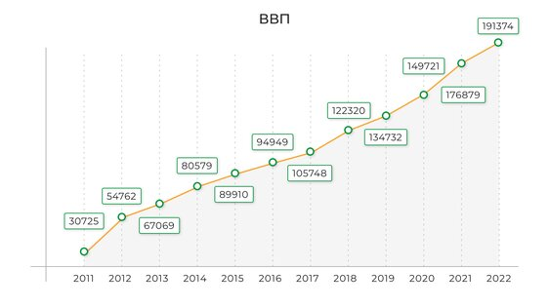
ВВП, млн рублей (2011-2015 гг. - с учетом деноминации 2016 г.).

Slide 39
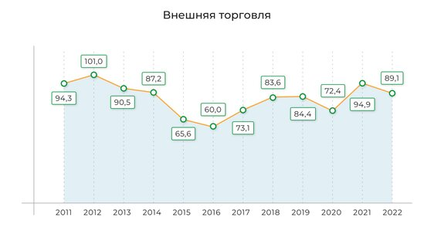
Объем внешней торговли товарами и услугами, млрд долларов США.

Slide 40
Обеспечение стабильности в обществе и рост благосостояния граждан за счет модернизации экономики, наращивания социального капитала, создания комфортных условий для жизни, работы и самореализации человека – это главная цель страны, закрепленная в пятилетней программе на 2021-2025 годы.

Slide 41
Для достижения цели определены актуальные приоритеты развития, на реализацию которых сконцентрированы внутренние и внешние ресурсы и направлена работа каждого в построении будущего страны
Счастливая семья. Это популяризация традиционных семейных ценностей. Семья с детьми должна стать в нашем обществе не просто социальной нормой, а идеалом семейных отношений. Сильные регионы. Это эффективная занятость, достойные доходы, высокая мобильность, комфорт и безопасность людей в любом месте Беларуси. Интеллектуальная страна. Это страна умных, образованных, творческих людей, способных совершать инновационные прорывы и двигаться вперед. Государство-партнер. Это выстраивание прозрачных, открытых, доверительных отношений государства, общества и бизнеса.

